Slide 1
大学物理B（下）
主讲老师： 晏湖根
答疑办公室：恒隆物理楼 251
每周周四 8：30-9：30
Email：hgyan@fudan.edu.cn
助教
马峻伟：21110190045@m.fudan.edu.cn
马奕暄：21110190047@m.fudan.edu.cn
Notes:
助教的职责是答疑，批改作业，还有带习题课。

Slide 2
大学物理B（下）
电磁学（1-9周）
光学、近代物理（10-16周）
其中， 第10周，期中考试
第17、18周，答疑和期末考试
成绩：平时成绩（作业）30%
期中考试 30%
期末考试 40%

Slide 3
习题课
学号最后一位奇数的到H4205上，助教马奕暄
偶数的到H4404,助教马峻伟
交作业时间：
单周：周二上课前或课间
双周：习题课课前或课间

Slide 4
第1章 静电场
库仑定律： 电荷与电荷间的相互作用
（磁极与磁极间的相互作用）
奥斯特的发现： 电流的磁效应，
安培的发现：电流与电流间的相互作用规律.
法拉第的电磁感应定律： 电磁一体
麦克斯韦电磁场统一理论（19世纪中叶）
赫兹在实验中证实电磁波的存在，光是电磁波.
技术上的重要意义：发电机、电动机、无线电技术等.

Slide 5
静电场
1.1 库仑定律
1.2 电场，电场强度，场强叠加
1.3 静电场的高斯定理
1.4 静电场的环路定理，电势
1.5 静电场的基本微分方程

Slide 6
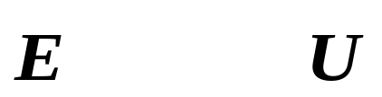
电相互作用和静电场
结构框图
库仑定律
电相互作用
静电力叠加原理
静电场
电场强度
电通量
高斯定理
静电场的基本性质
电势
环路定理
要点：
1. 两条基本实验定律：库仑定律，静电力叠加原理。
2. ▲ 两个基本物理量：电场强度 ，电势 。
3. ▲ 两条基本定理：静电场高斯定理，环路定理。
揭示静电场基本性质(有源场、保守场)。

Slide 7
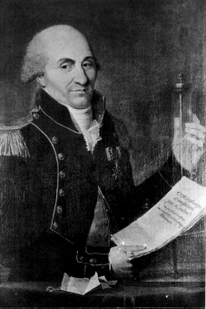
库仑 (C.A.Coulomb 1736-1806）
法国物理学家，1785年通过扭秤实验创立库仑定律, 使电磁学的研究从定性进入定量阶段. 电荷的单位库仑以他的姓氏命名.

Slide 8
1.1 库仑定律（ Coulomb’s law）
带电体的相互作用？
定量描述、点电荷的概念
库仑定律的数学描述
库仑定律的矢量形式
电力的叠加原理
静电学基础
电荷量子化
电荷守恒

Slide 9
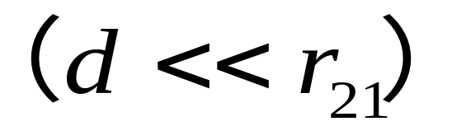
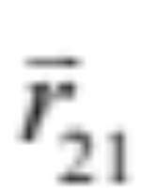
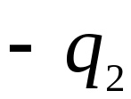

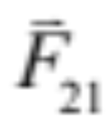
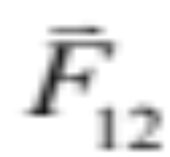

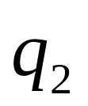
库仑定律
点电荷模型
内容：
（1）同号电荷相斥，异号电荷相吸；
（2）作用力沿两点电荷的连线（径向性和球对称性）；
（3）力的大小与点电荷电量成正比；
（4）力的大小与两点电荷之间的距离平方反比。

Slide 10
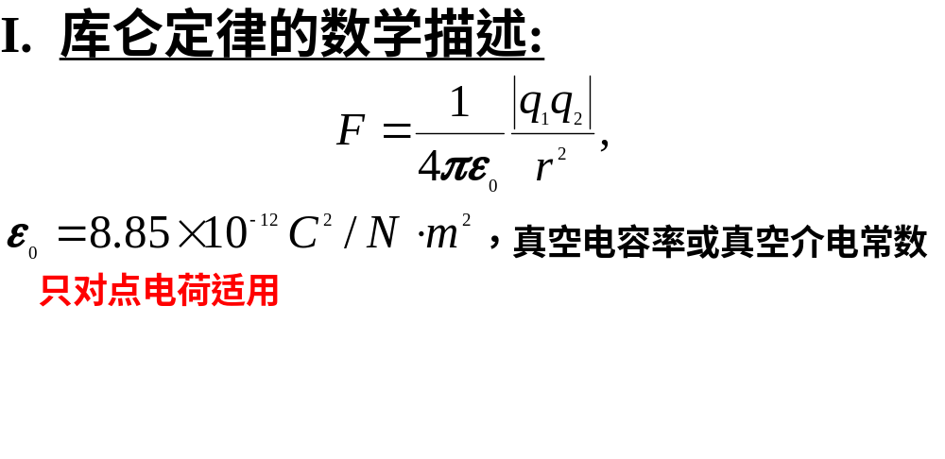
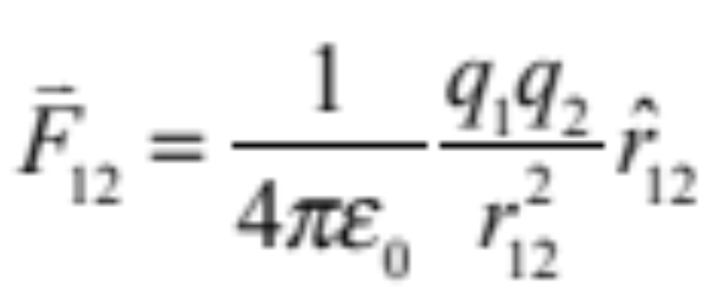
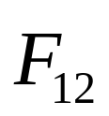




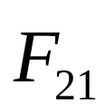
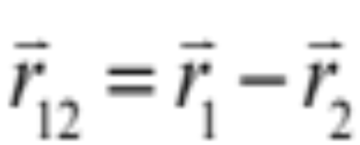


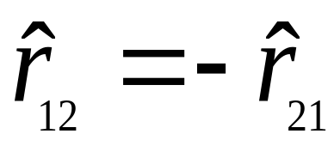
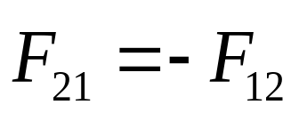
库仑定律的成立条件
II. 矢量形式:
（静止电荷）
表示单位矢量

Slide 11
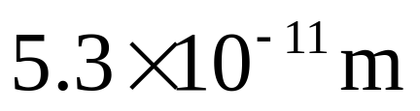
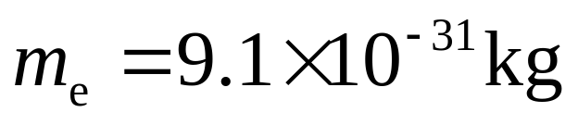
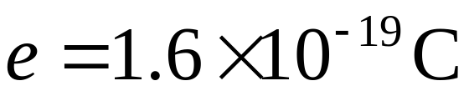
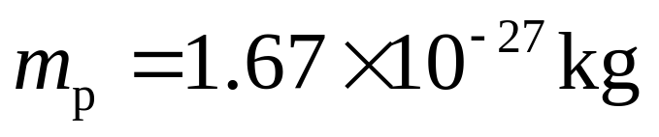
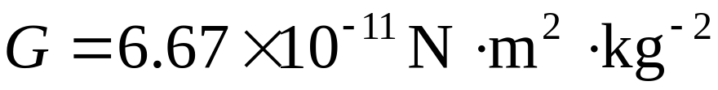
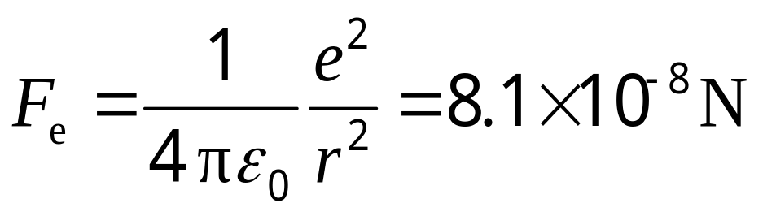
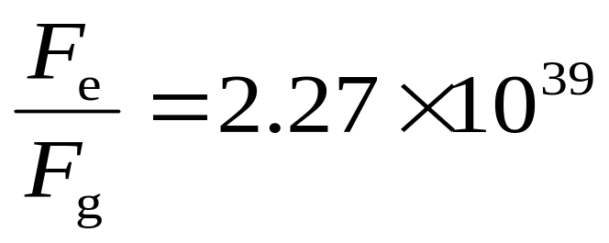
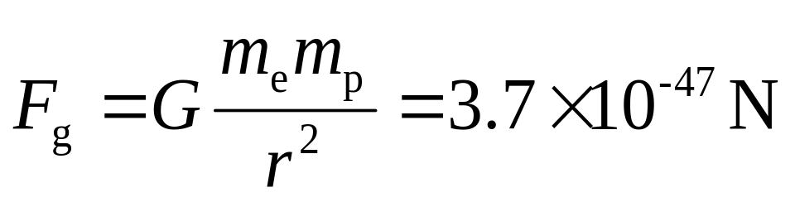
例 在氢原子内,电子和质子的间距为 .
求它们之间电相互作用和万有引力,并比较它们的大小.
解
（微观领域中,万有引力比库仑力小得多,可忽略不计.）

Slide 12
思考题
1. 水中两个点电荷A和B，电量分别为q1,q2, 相距为R， 问，
(1) A和B之间的静电力?
(2) B所受到的静电力？
2. 两个均匀带电的介质球（电荷在球内均匀分布，不能移动），电量均为Q，半径为R,圆心间相距3R，
(1)求两球间的静电力？
(2)如果改为两个导体球（电荷在球内可自由移动），其他条件不变，则两球间的静电力如何变化？

Slide 13

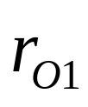

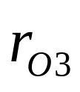

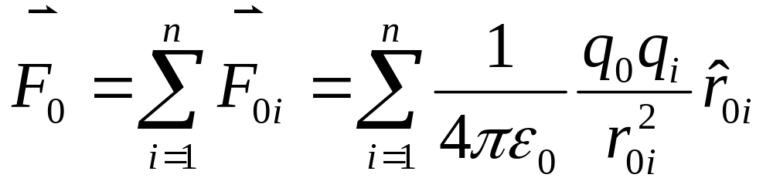
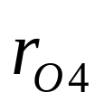
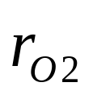


III. 电力的叠加原理：
实验表明，库仑力满足线性叠加原理，
即不因第三者的存在而改变两者之间
的相互作用。

Slide 14
IV. 静电学基础
库仑定律 (点电荷)
＋叠加原理(分离的多电荷)
＋微积分思想 (连续带电体）

Slide 15





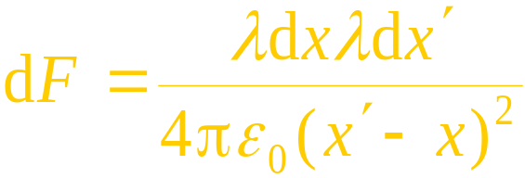
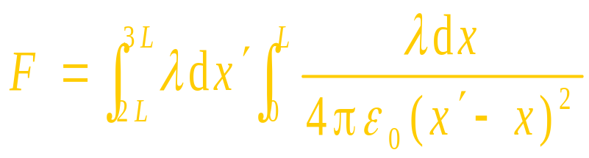
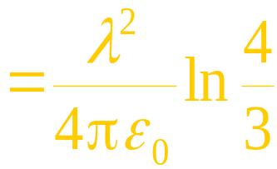
例
已知两杆电荷线密度为λ，长度为L，相距L
求
两带电直杆间的电场力。
解
O
L
2L
3L
x

Slide 16
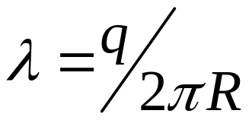

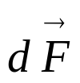

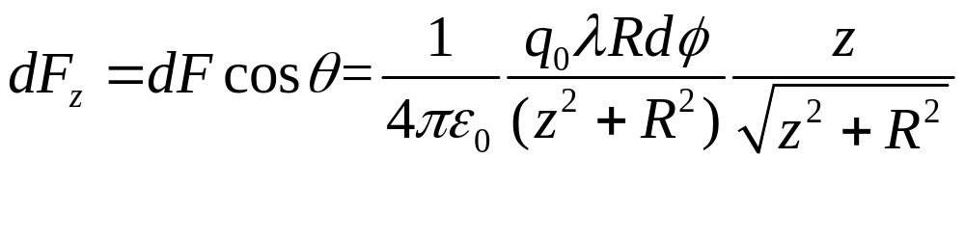

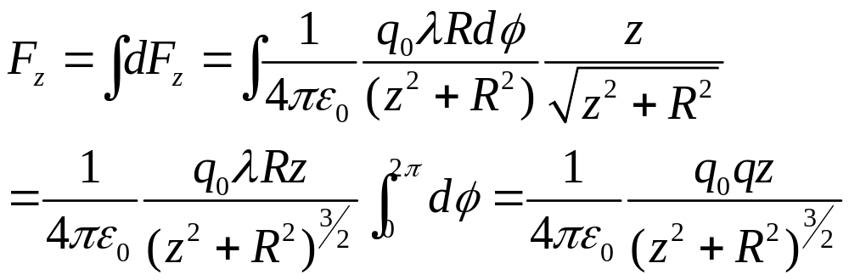


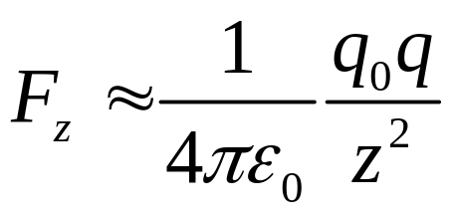

Example ：A ring of charge (linear charge density： )
Considering symmetry, the force on q0 is along Z direction.
z
The force on q0 by dq in Z direction:
r
The total force on q0:
o
R

Slide 17
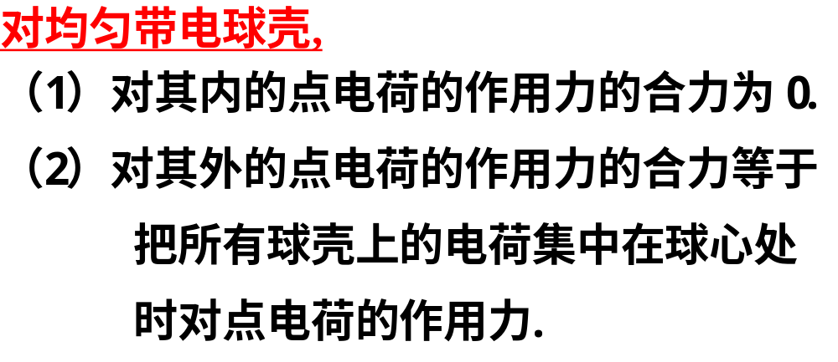

Slide 18
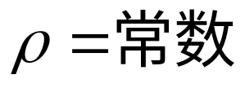
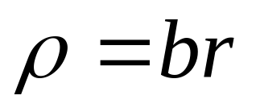
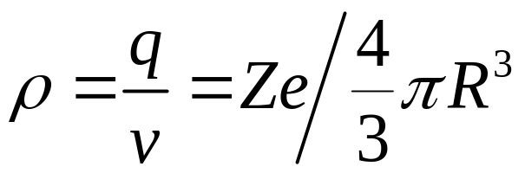
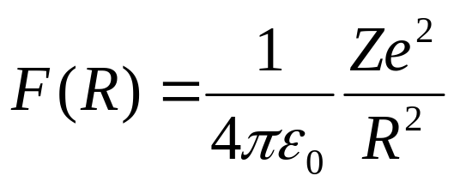
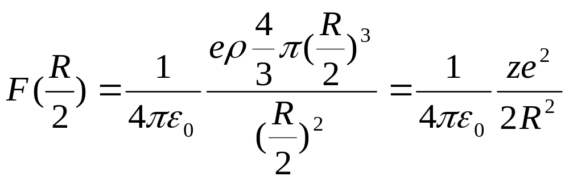
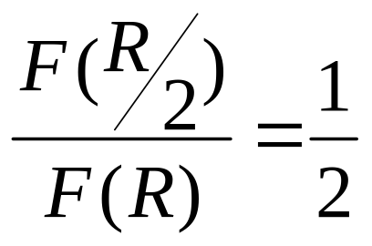
例题
半径为R的球形原子核带正电荷Z. 比较在核内0.5 R处与在核表面（R处）的电子所受的作用力，如果 (a)核内电荷密度均匀分布 , (b)核内电荷密度分布与半径有关 .
解(a)
体电荷密度：
电子在R处的作用力:
在 R/2 处的电荷所受的作用力只与半径为R/2的球体内的电荷有关,

Slide 19

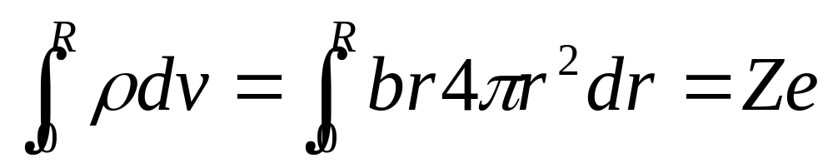
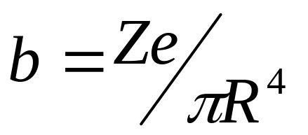
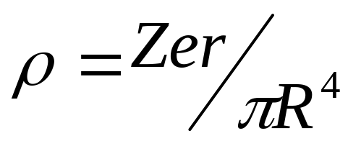
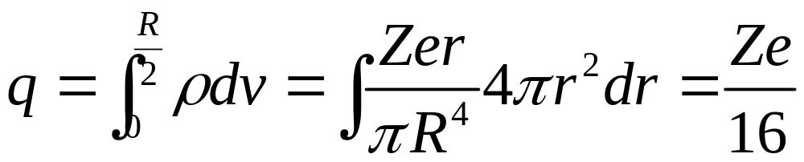
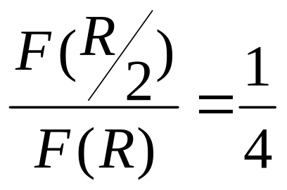
(b)
电子在R处的作用力,
电子在R/2处的作用力,
在半径R/2的球壳内的电荷

Slide 20
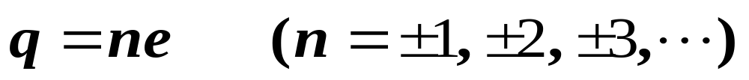
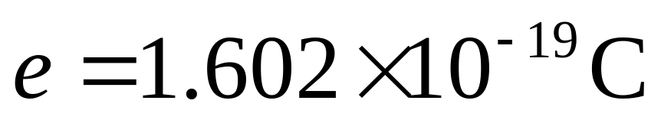


V.电荷量子化:
电子电荷:
电子: -1e 质子:+1e
正电子(positron)：+1e
强子的夸克模型具有分数电荷（ 或 电子电荷）但实验上尚未直接证明.

Slide 21


大型强子对撞机成功创造迷你版宇宙大爆炸
接近光速的铅离子高速撞击；
产生的温度是太阳核心温度的100万倍，重现了大爆炸
后宇宙的瞬间状况；
构成原子核的质子和中子也被融化了，产生称为‘夸
克与胶子等离子体’的炽热而稠密的夸克与胶子汤。”

Slide 22
科学家发现“上帝粒子”存在迹象 或解宇宙之谜
香港《文汇报》2011.12.14日报道
欧洲核子研究中心(CERN)日前公布了来自大型强子对撞器(LHC)的重要数据，显示“可能看到”有“上帝粒子”之称的希格斯玻色子(Higgs boson)。该理论可解释粒子为何拥有质量，从而演化为万事万物。人类了解宇宙诞生之谜或许将要迈进一大步。
当代粒子物理学标准模型(Standard Model)理论预言有62种基本粒子存在，希格斯玻色子是唯一尚未被发现的粒子，它具有质量，而且是所有物质的质量之源。

Slide 23
科学家发现“上帝粒子”存在迹象 或解宇宙之谜
香港《文汇报》2011.12.14日报道
“希格斯玻色子”理论由英国爱丁堡大学物理学家希格斯于1964年提出，玻色子是一种“次原子粒子”(subatomic particle)，即比原子还小的粒子。希格斯认为，在137亿年前的大爆炸中，希格斯玻色子使物质得到质量(万有引力则将质量变成重量)，使恒星和行星都得以诞生，最终孕育生命。
如果没有质量，粒子只会以光速穿过宇宙，无法结合起来成为更大的粒子。希格斯假定宇宙间存在一片波浪场，无数的希格斯玻色子减慢了粒子飞行，并使它们获得质量。希格斯的理论被视为了解宇宙的关键，希格斯玻色子又有“形成宇宙之砖”、“创造的天使”之称。

Slide 24

2012年7月4日，欧洲核子中心(CERN)的粒子物理实验室，研究人员实验证实了希格斯粒子的存在。
欧核中心的大型强子对撞机(LHC)可能是迄今人类建造过的最强大也最复杂的机器。正是在这里，两个研究组：ATLAS和 CMS(每个研究组都有超过3000名科学家组成)分别给出其实验数据分析结果，他们在数以十亿计的粒子对撞结果中提取到了希格斯粒子(1964)存在的证据。
2012年7月4日，欧洲核子中心宣布发现希格斯粒子的会议现场，François Englert和Peter Higgs首次见面

Slide 25
2013年诺贝尔物理学奖
获奖原因：
比利时物理学家弗朗索瓦·恩格勒特和英国物理学家彼得·希格斯两位科学家描述了粒子物理学的标准模型，其预测的基本粒子——希格斯玻色子，被欧洲核子研究中心运行的大型强子对撞机通过实验发现。

Slide 26
宇宙的终极奥秘……
尽管CERN的科学家们发现希格斯粒子这件事便已经可以载入史册，这是标准模型中缺失的一环，但是这并不就意味着我们揭开了宇宙的终极奥秘。
例如，根据标准模型，中微子应当是没有质量的，然而近期的一些研究却发现这种粒子似乎的确拥有质量。
另外，标准模型只能对可见物质进行描述，而可见物质仅仅占到整个宇宙中所有物质总量的1/5左右。对于神秘的暗物质的本质仍然知之甚少。我们无法直接观测到暗物质，但是却可以通过其施加的引力作用感知到它的存在，正是由于暗物质的引力作用，宇宙中的星系才不至于解体。暗物质几乎完全不会与可见物质发生反应。然而希格斯粒子是与众不同的，或许它将帮助在这两种完全不同的两者之间建立起某种联系。科学家们希望能捕捉到暗物质的身影，哪怕仅仅是一瞬间。

Slide 27

中国首个极深地下实验室研究暗物质
暗物质是指那些不发射任何光及电磁辐射的物质；暗物质是种颇有“个性”的粒子，它质量很大，但作用力却微乎其微。
地下实验室主要是用来屏蔽高能宇宙线对于暗物质的本底影响；
粒子物理探求的是物质最深层次的奥秘 。
清华大学的专家在四川锦屏地下实验室（埋深2400米的隧道）开展暗物质探测的数据采集工作。

Slide 28

VI 电荷守恒（ Conservation of charge）
在孤立系统中,电荷的代数和保持不变.
（自然界的基本守恒定律之一）

